Slide 1



코드로 배우는 리액트
4. 리액트와 API 서버 통신

Slide 2
4장. 리액트와 API 서버 통신
대부분의 프론트엔드 기술은 비동기 통신을 필요로 함.
리액트도 서버 데이터를 Ajax를 활용 하여 기능 구현.
이번 장에서는 이전 장의 스프링 부트 서버로 Todo 기능 완성 예정.
개발목표
Axios 라이브러리를 이용한 서버와의 통신
useEffect( )를 활용한 비동기 처리와 상태 변경
커스텀 훅을 이용한 공통 코드 재사용하기
컴포넌트에서 모달창을 이용해서 결과 보여주기

Slide 3
4.1 개발 목표의 이해 4.2 Ajax 통신 처리 4.3 useEffect( ) 4.4 조회 화면의 버튼 처리 4.5 등록 컴포넌트와 모달 처리 4.6 조회 화면과 조회 컴포넌트 4.7 수정/삭제 처리
Index

Slide 4
개발 목표의 이해
01
개발 목표의 이해
완료된 기능
React-Router를 이용하여 브라우저 주소 처리 완료.
스프링 부트를 활용하여 서버사이드 데이터 처리 가능.
개발 목표
각 화면에 필요한 컴포넌트 추가하여 실제 내용 구현 진행.

Slide 5
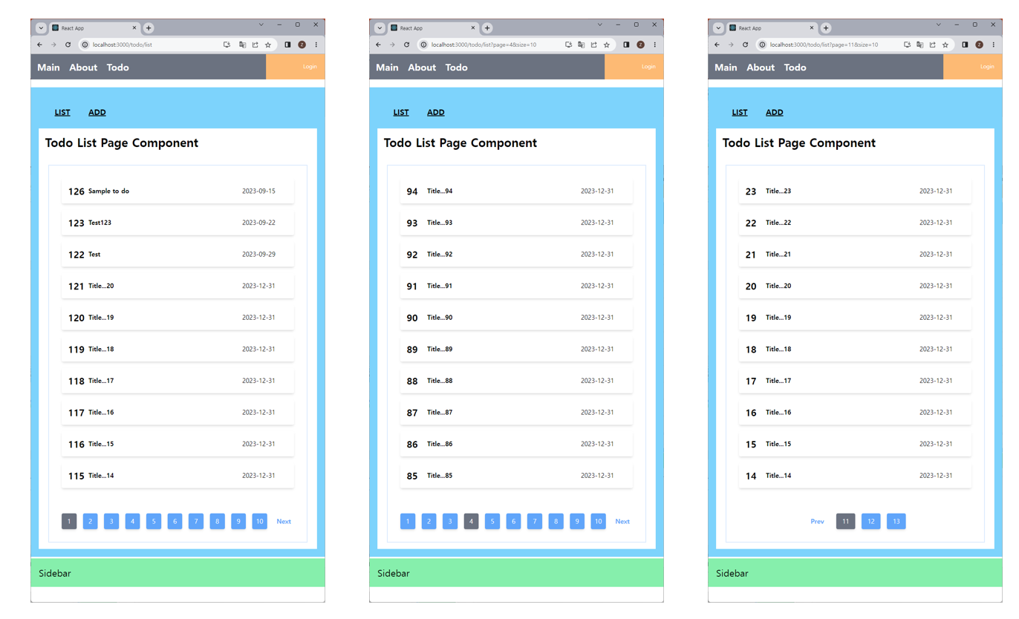
개발 목표의 이해
01
개발 목표의 이해
목록 화면

Slide 6
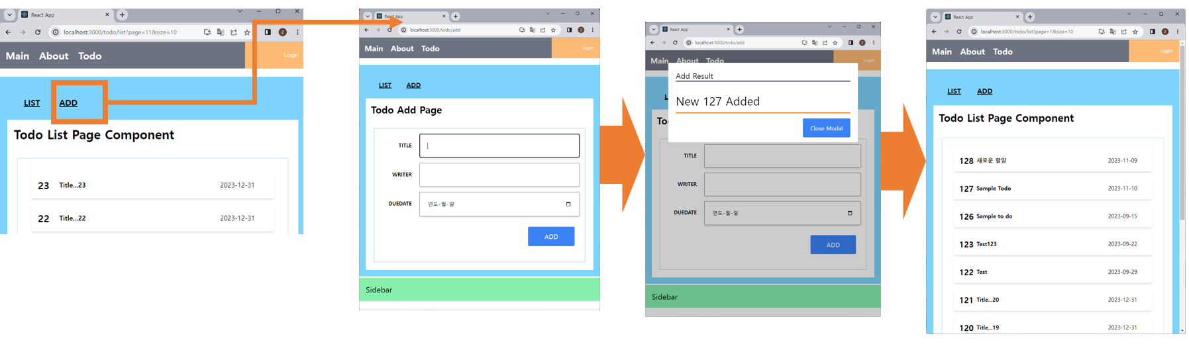
개발 목표의 이해
01
개발 목표의 이해
입력 화면

Slide 7
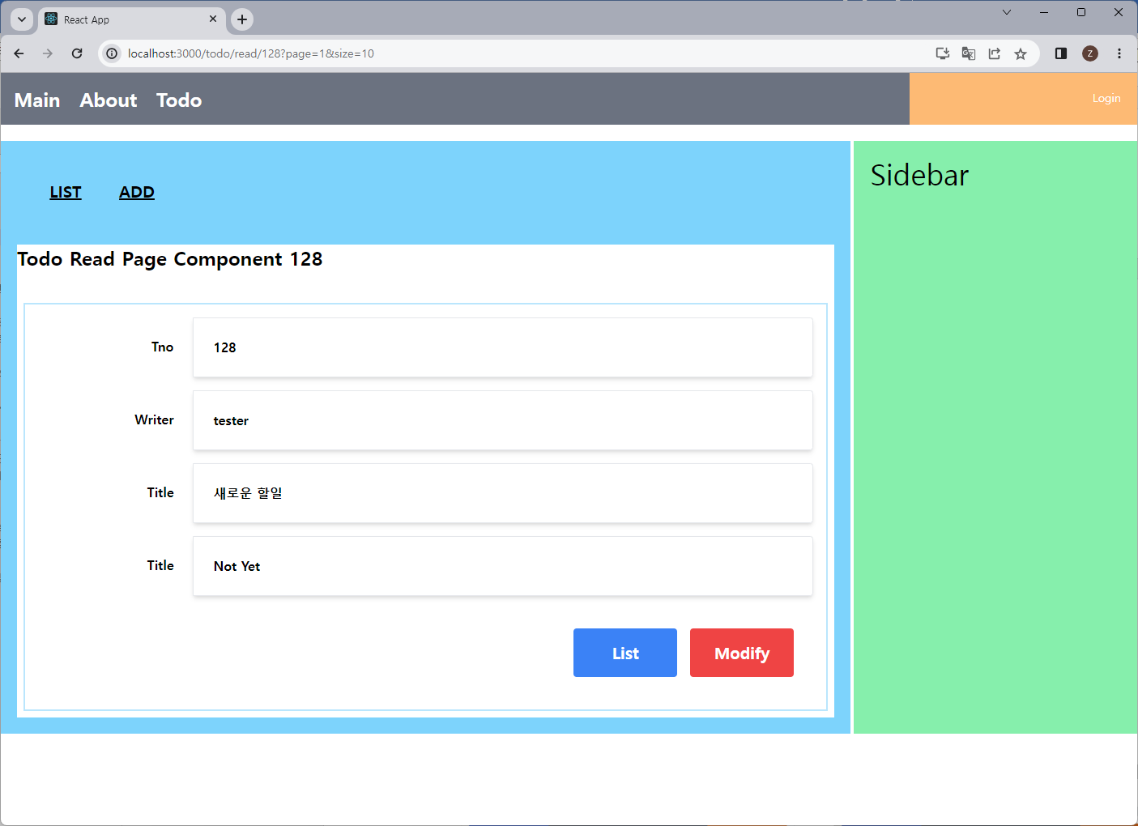
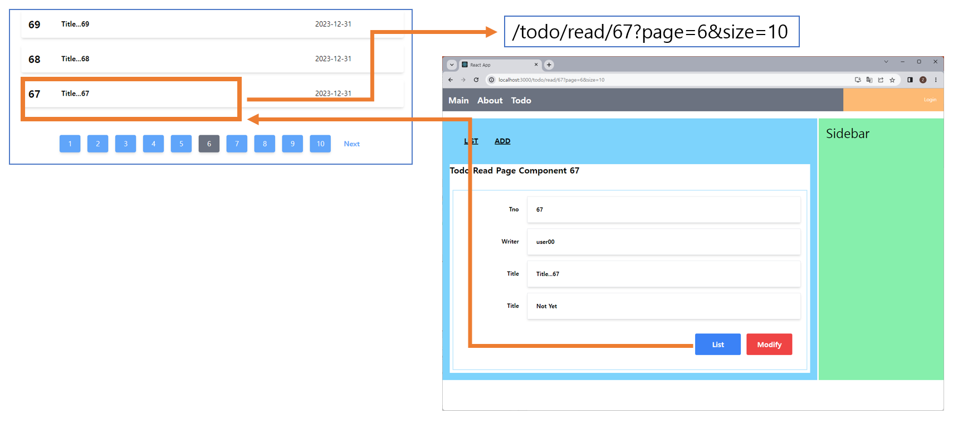
개발 목표의 이해
01
개발 목표의 이해
조회 화면

Slide 8
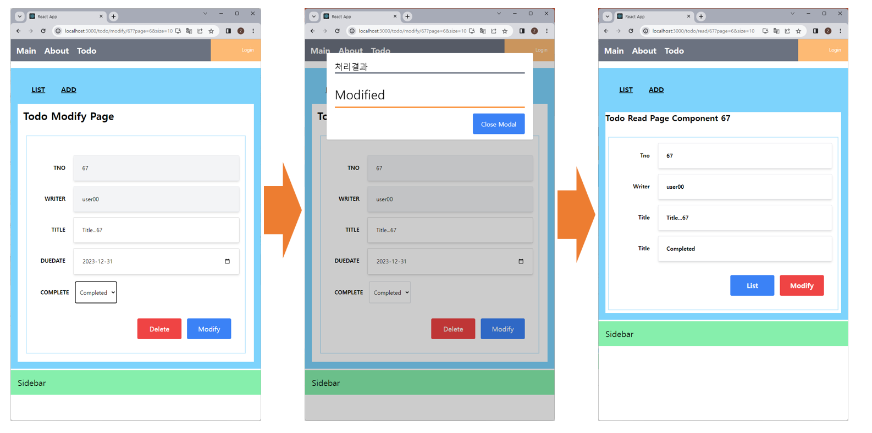
개발 목표의 이해
01
개발 목표의 이해
수정/삭제

Slide 9
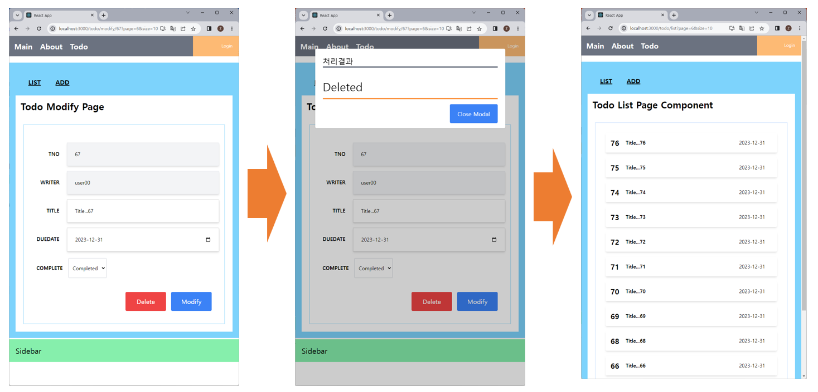
개발 목표의 이해
01
개발 목표의 이해
수정/삭제

Slide 10
Ajax 통신 처리
02
Ajax 통신 처리
Axios 라이브러리를 추가
npm install axios 혹은 npm i axios

Slide 11


타입 처리를 위한 준비
02
페이지 처리를 위한 공통 타입 – src 폴더 밑에 types 폴더를 추가
interface PageParam {
page?: string | number
size?: string | number
}
interface Todo {
tno: number
title: string
writer: string
dueDate: string | null
complete: boolean
}

Slide 12
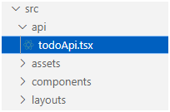
Ajax 통신 처리
02
Ajax 통신 처리
리액트 프로젝트 내에 api 폴더를 추가하고 todoApi.tsx 파일을 추가
import axios from "axios"
export const API_SERVER_HOST = 'http://localhost:8080'
const prefix = `${API_SERVER_HOST}/api/todo`
export const getOne = async (tno: number) => {
const res = await axios.get(`${prefix}/${tno}` )
return res.data
}

Slide 13
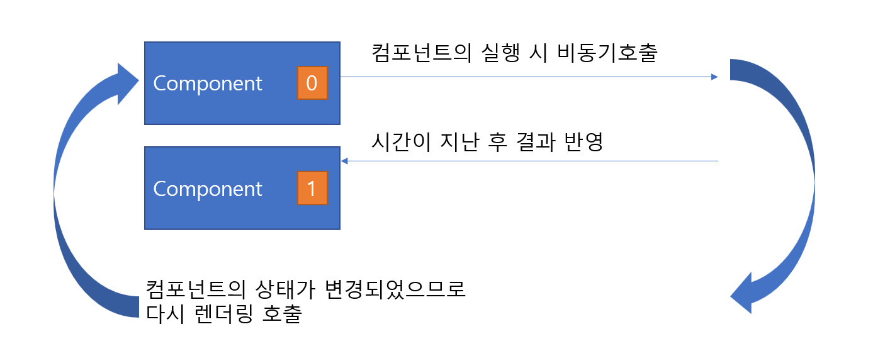
useEffect( )
03
useEffect( )
컴포넌트 상태 변경 시 렌더링과 함께 Axios 함수를 재호출하여 무한한 반복 구조 발생!!

Slide 14
useEffect( )
03
useEffect( )
useEffect()를 활용하여 컴포넌트 내에서 특정 조건을 충족할 때 동작하는 방법 제공
컴포넌트 실행 시 단 한 번만 실행되는 비동기 처리
컴포넌트의 여러 상태 중 특정 상태 변경 시 비동기 처리

Slide 15
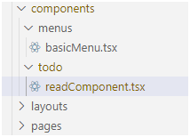
useEffect( )
03
조회를 위한 컴포넌트 – components 폴더내 todo 폴더를 추가하고 readComponent.tsx 파일 추가
import { useEffect, useState } from "react"
import { getOne } from "../../api/todoApi"
const initState : Todo = {tno:0, title:'', writer:'', dueDate: null, complete: false }
const ReadComponent = ({tno}: {tno:number}) => {
const [todo, setTodo] = useState<Todo>(initState) //아직 todo는 사용하지 않음
useEffect(() => {
getOne(tno).then(data => {
console.log(data)
setTodo(data)
})
}, [tno])
return (
<div></div>
)
}
export default ReadComponent

Slide 16
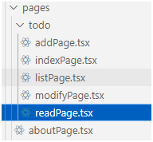
useEffect( )
03
조회를 위한 컴포넌트
ReadPage 컴포넌트에 ReadComponent를 import
import { useParams } from "react-router";
import ReadComponent from "../../components/todo/readComponent";
const ReadPage = () => {
const {tno} = useParams()
return (
<div className="font-extrabold w-full bg-white mt-6">
<div className="text-2xl "> Todo Read Page Component {tno} </div>
<ReadComponent tno={Number(tno)}></ReadComponent>
</div>
);
};
export default ReadPage;

Slide 17
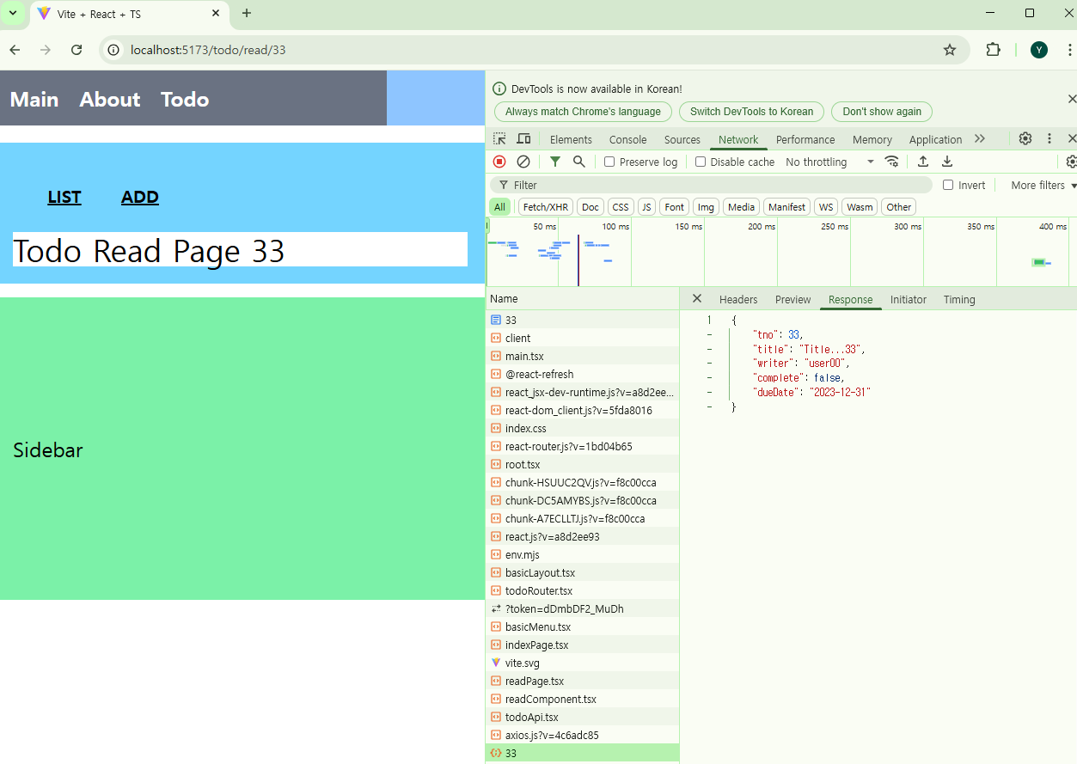
useEffect( )
03
조회를 위한 컴포넌트
ReadPage 컴포넌트에 ReadComponent를 import

Slide 18
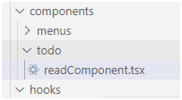
useEffect( )
03
조회를 위한 컴포넌트
ReadComponent 내부에 공통 구성을 가진 JSX를 반환하는 함수로 출력 구현
import { useEffect, useState } from "react"
import { getOne } from "../../api/todoApi"
const initState : Todo = {tno:0, title:'', writer:'', dueDate: null, complete: false }
const ReadComponent = ({tno}: {tno:number}) => {
const [todo, setTodo] = useState<Todo>(initState) //아직 todo는 사용하지 않음
useEffect(() => {
getOne(tno).then(data => {
console.log(data)
setTodo(data)
})
}, [tno])
// 다음페이지 계속

Slide 19
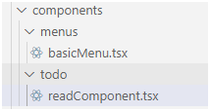
useEffect( )
03
조회를 위한 컴포넌트
ReadComponent 내부에 공통 구성을 가진 JSX를 반환하는 함수로 출력 구현
return (
<div className = "border-2 border-sky-200 mt-10 m-2 p-4 text-2xl">
{makeDiv('Tno', todo.tno)}
{makeDiv('Writer', todo.writer)}
{makeDiv('Title', todo.title)}
{makeDiv('Title', todo.complete ? 'Completed' : 'Not Yet')}
</div>
)
}
const makeDiv = (title:string ,value:string | number) =>
<div className="flex justify-center">
<div className="relative mb-4 flex w-full flex-wrap items-stretch">
<div className="w-1/5 p-6 text-right font-bold">{title}</div>
<div className="w-4/5 p-6 rounded-r border border-solid shadow-md">
{value}
</div>
</div>
</div>
export default ReadComponent

Slide 20
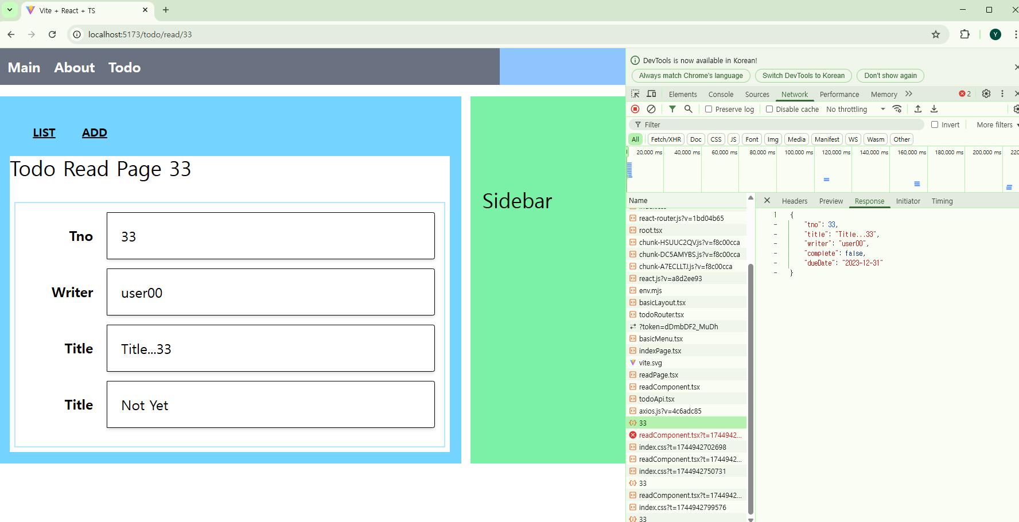
useEffect( )
03
조회를 위한 컴포넌트

Slide 21
네비게이션 관련 커스텀 훅
04
조회 화면의 버튼 처리
페이지 컴포넌트 React-Router를 이용해 내용 컴포넌트에 필요한 기능과 속성 설정. ReadPage에 라우팅 함수 정의 및 ReadComponent에 함수 속성 전달.
내용 컴포넌트 실제 화면 구성, 버튼 등 내용 처리. ReadComponent에 전체 구성 요소 처리.

Slide 22

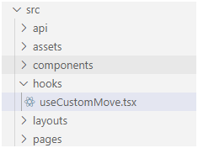
네비게이션 관련 커스텀 훅
04
목록 페이지로 이동
src/types 폴더내 global.d.ts 파일에 타입을 추가하고,
hooks 폴더 작성 후에 useCustomMove.tsx 파일을 추가
interface UseCustomMoveReturn {
moveToList: (pageParam?: PageParam) => void
page: number
size: number
}

Slide 23
import { createSearchParams, useNavigate, useSearchParams } from "react-router"
const useCustomMove = () => {
const navigate = useNavigate()
const [queryParams] = useSearchParams()
const pageStr: string | null = queryParams.get('page')
const sizeStr: string | null = queryParams.get('size')
const page: number = pageStr ? Number(pageStr) : 1
const size: number = sizeStr ? Number(sizeStr) : 10
const queryDefault = createSearchParams({
page: String(page),
size: String(size),
}).toString()
const moveToList = (pageParam?: PageParam ) => {
let queryStr = ''
if (pageParam) {
const pageNum = Number(pageParam.page) || 1
const sizeNum = Number(pageParam.size) || 10
queryStr = createSearchParams({
page: String(pageNum),
size: String(sizeNum),
}).toString()
} else {
queryStr = queryDefault
}
navigate({ pathname: `../list`, search: queryStr })
}
return {page,size, moveToList}
}
export default useCustomMove

Slide 24
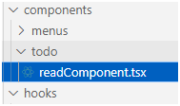
네비게이션 관련 커스텀 훅
04
목록 페이지로 이동
ReadComponent에 useCustomMove( )에 moveToList( )를 이용하고 버튼을 추가
import { useEffect, useState } from "react"
import { getOne } from "../../api/todoApi"
import useCustomMove from "../../hooks/useCustomMove"
const initState : Todo = {tno:0, title:'', writer:'', dueDate: null, complete: false }
const ReadComponent = ({tno}: {tno:number}) => {
const [todo, setTodo] = useState<Todo>(initState) //아직 todo는 사용하지 않음
const {moveToList}:UseCustomMoveReturn = useCustomMove()
return (
<div className = "border-2 border-sky-200 mt-10 m-2 p-4">
{makeDiv('Tno', todo.tno)}
{makeDiv('Writer', todo.writer)}
{makeDiv('Title', todo.title)}
{makeDiv('Title', todo.complete ? 'Completed' : 'Not Yet')}
<div className="flex justify-end p-4">
<button type="button"
className="rounded p-4 m-2 text-xl w-32 text-white bg-blue-500"
onClick={() => moveToList() }
>
List
</button>
</div>
</div>
)
}

Slide 25
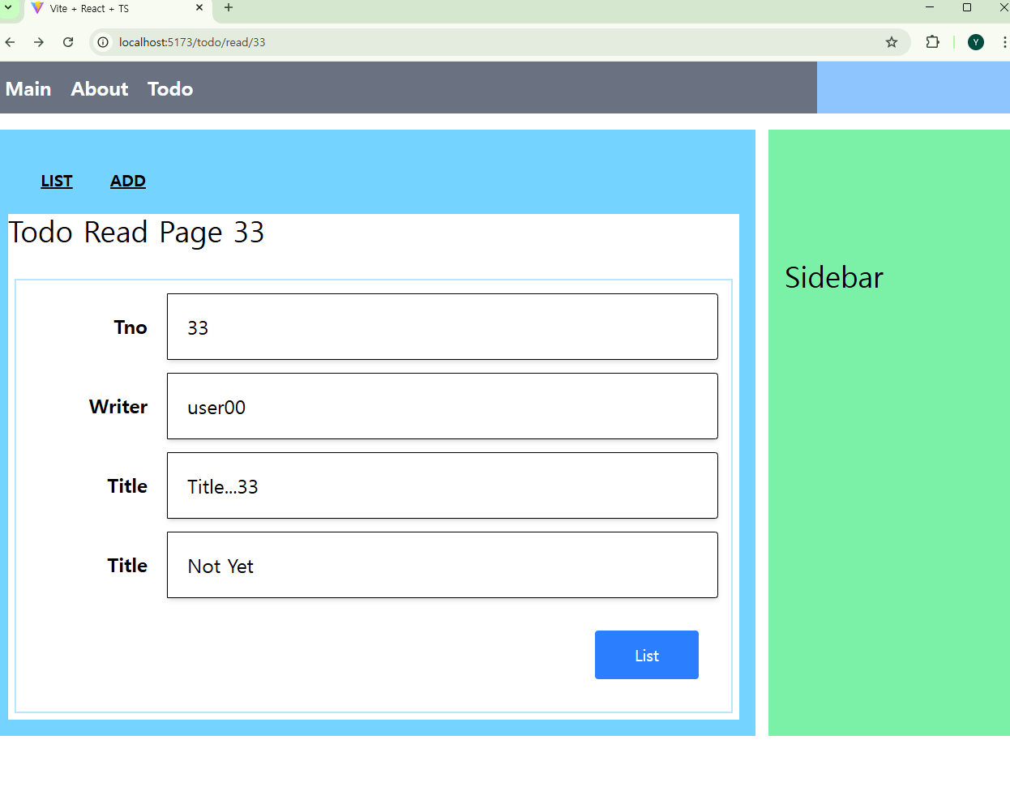
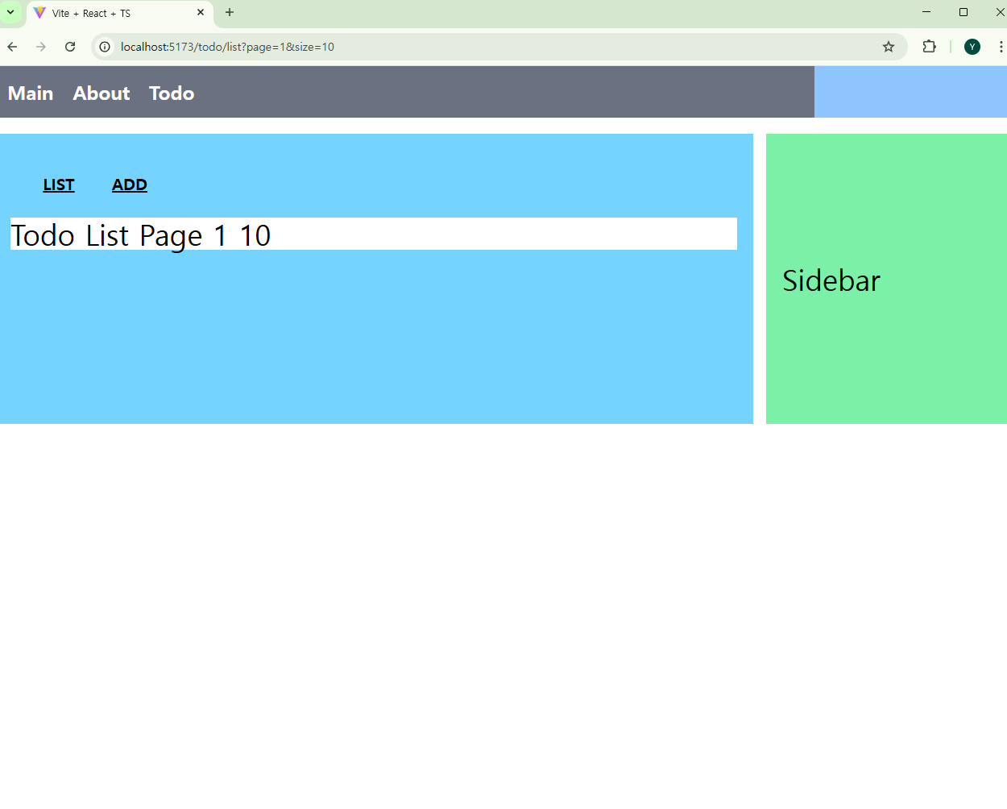
네비게이션 관련 커스텀 훅
04
목록 페이지로 이동

Slide 26

네비게이션 관련 커스텀 훅
04
조회에서 수정/삭제로 이동 기능
useCustomMove에 수정/삭제로 이동할 수 있는 기능(moveToModify), 조회로 이동할 수 있는 기능(moveToRead)를 추가
import { useCallback } from "react"
import { createSearchParams, useNavigate, useSearchParams } from "react-router"
const useCustomMove = () => {
const navigate = useNavigate()
const [queryParams] = useSearchParams()
....생략
const moveToModify = useCallback((num:number) => {
console.log(queryDefault)
navigate({ pathname: `../modify/${num}`, search: queryDefault })
},[page,size])
const moveToRead = (tno:number) => {
navigate({
pathname: `../read/${tno}`,
search: queryDefault
})
}
return {page,size, moveToList, moveToModify, moveToRead}
}
export default useCustomMove
interface UseCustomMoveReturn {
moveToList: (pageParam?: PageParam) => void
moveToModify: (tno:number) => void
moveToRead: (tno:number) => void
page: number
size: number
}

Slide 27

네비게이션 관련 커스텀 훅
04
조회 -> 수정/삭제 이동
useCustomMove와 ReadComponent를 수정해서 수정/삭제 버튼을 추가
const initState : Todo = {tno:0, title:'', writer:'', dueDate: null, complete: false }
...생략
const {moveToList, moveToModify}:UseCustomMoveReturn = useCustomMove()
return (
<div className = "border-2 border-sky-200 mt-10 m-2 p-4">
...생략
<div className="flex justify-end p-4">
<button type="button"
className="rounded p-4 m-2 text-xl w-32 text-white bg-blue-500"
onClick={() => moveToList() }
>
List
</button>
<button type="button"
className="rounded p-4 m-2 text-xl w-32 text-white bg-red-500"
onClick={() => moveToModify(tno)}
>
Modify
</button>
</div>
</div>
)
}
const makeDiv = ...생략
export default ReadComponent

Slide 28
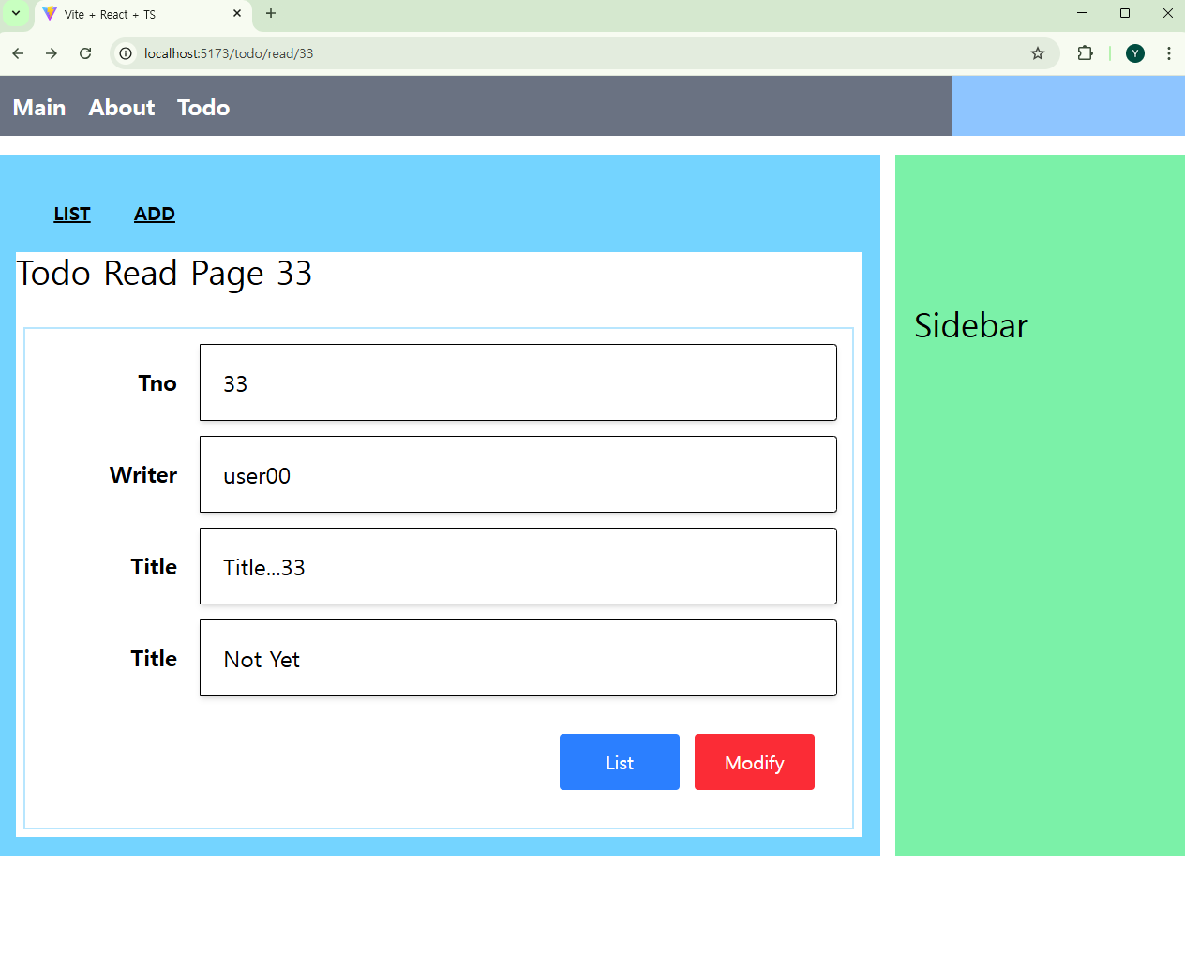
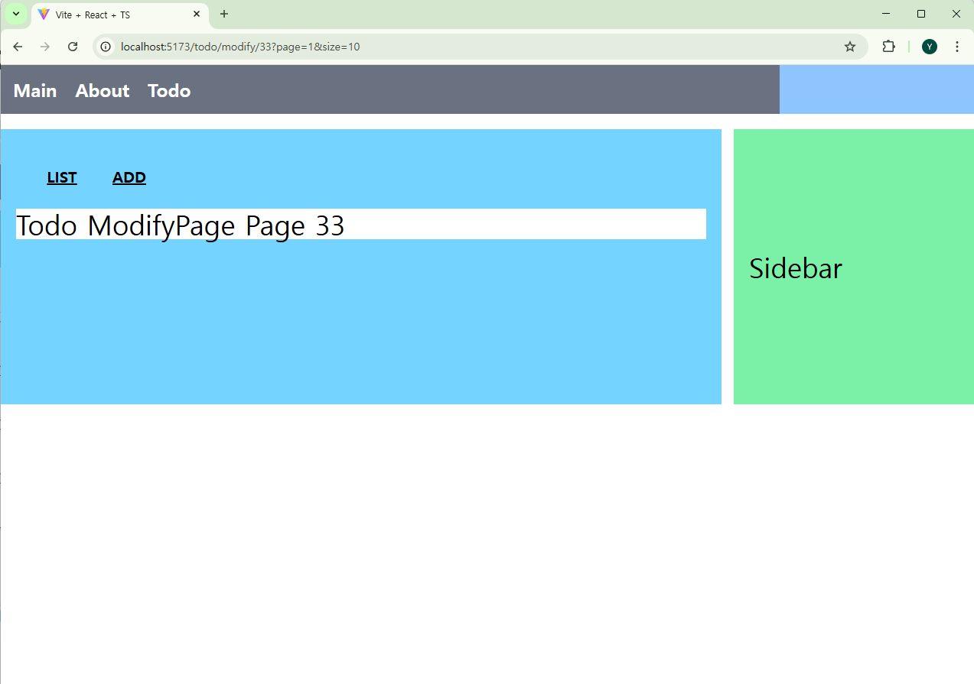
네비게이션 관련 커스텀 훅
04
조회 -> 수정/삭제 이동 확인

Slide 29

목록 데이터 처리
05
목록 데이터 처리를 위한 타입 정의
API 서버에서 전달하는 페이징 처리 결과를 위한 타입 생성
interface PageRequestDTO {
page:number,
size: number
}
interface PageResponseDTO<T> {
dtoList: T[] // Generic array
pageNumList: number[] // Array of numbers
pageRequestDTO : PageRequestDTO | null // Assuming it's an object or null
prev: boolean // Boolean indicating if there is a previous page
next: boolean // Boolean indicating if there is a next page
totalCount: number // Total count of items
prevPage: number // Previous page number
nextPage: number // Next page number
totalPage: number // Total number of pages
current: number // Current page number
}

Slide 30

API 서버의 호출 처리
import axios from "axios"
export const API_SERVER_HOST = 'http://localhost:8080'
const prefix = `${API_SERVER_HOST}/api/todo`
export const getOne = async (tno: number) => {
const res = await axios.get(`${prefix}/${tno}` )
return res.data
}
export const getList = async ( pageParam: PageParam ) => {
const res = await axios.get(`${prefix}/list`, {params: pageParam})
return res.data
}

Slide 31
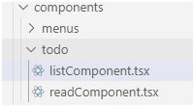
목록 데이터 처리
05
목록 데이터 처리
components/todo 폴더에 ListComponent 생성
import { useEffect, useState } from "react"
import { getList } from "../../api/todoApi"
import useCustomMove from "../../hooks/useCustomMove"
const initState: PageResponseDTO<Todo> = {
dtoList:[],
pageNumList:[],
pageRequestDTO: null,
prev: false,
next: false,
totalCount: 0,
prevPage: 0,
nextPage: 0,
totalPage: 0,
current: 0
}
const ListComponent = () => {
const { page, size, moveToRead, moveToList }:UseCustomMoveReturn = useCustomMove()
//serverData는 나중에 사용
const [serverData, setServerData] = useState(initState)
useEffect(() => {
getList({page,size}).then(data => {
console.log(data)
setServerData(data)
})
}, [page,size])
return (
<div> Todo List Component </div>
)
}
export default ListComponent

Slide 32
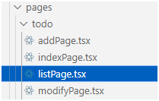
목록 데이터 처리
05
목록 데이터 처리
ListPage에서 ListComponent를 import
import ListComponent from "../../components/todo/listComponent";
const ListPage = () => {
return (
<div className="p-4 w-full bg-white ">
<div className="text-3xl font-extrabold">
Todo List Page Component
</div>
<ListComponent></ListComponent>
</div>
);
};
export default ListPage;

Slide 33
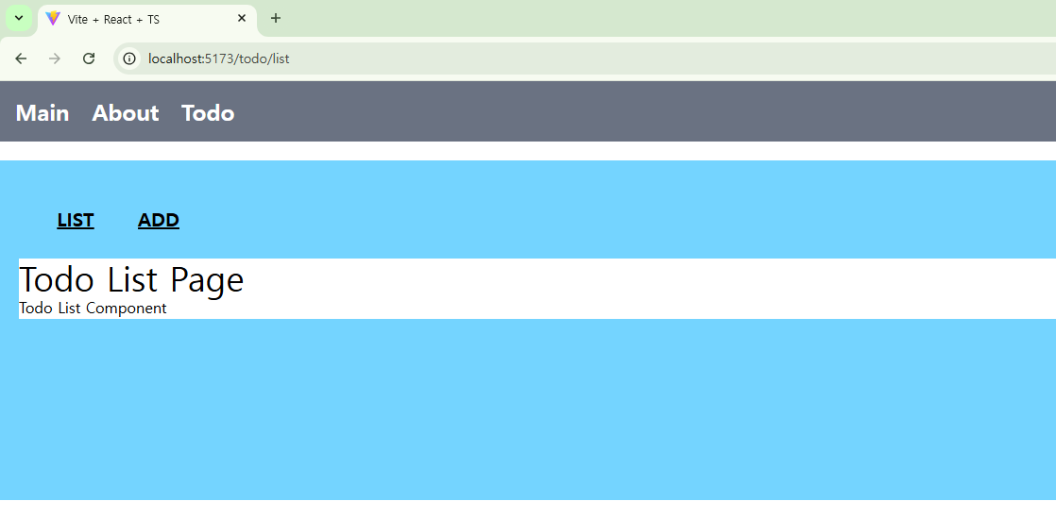
목록 데이터 처리
05

Slide 34
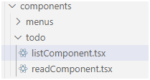
목록 데이터 처리
05
목록 데이터 처리
서버에서 가져온 데이터들을 ListComponent에서 출력
return (
<div className="border-2 border-blue-100 mt-10 mr-2 ml-2">
<div className="flex flex-wrap mx-auto justify-center p-6">
{serverData.dtoList.map(todo =>
<div
key= {todo.tno}
className="w-full min-w-[400px] p-2 m-2 rounded shadow-md"
onClick={() => moveToRead(todo.tno)} //이벤트 처리 추가
>
<div className="flex ">
<div className="font-extrabold text-2xl p-2 w-1/12">
{todo.tno}
</div>
<div className="text-1xl m-1 p-2 w-8/12 font-extrabold">
{todo.title}
</div>
<div className="text-1xl m-1 p-2 w-2/10 font-medium">
{todo.dueDate}
</div>
</div>
</div>
)}
</div>
</div>
)

Slide 35
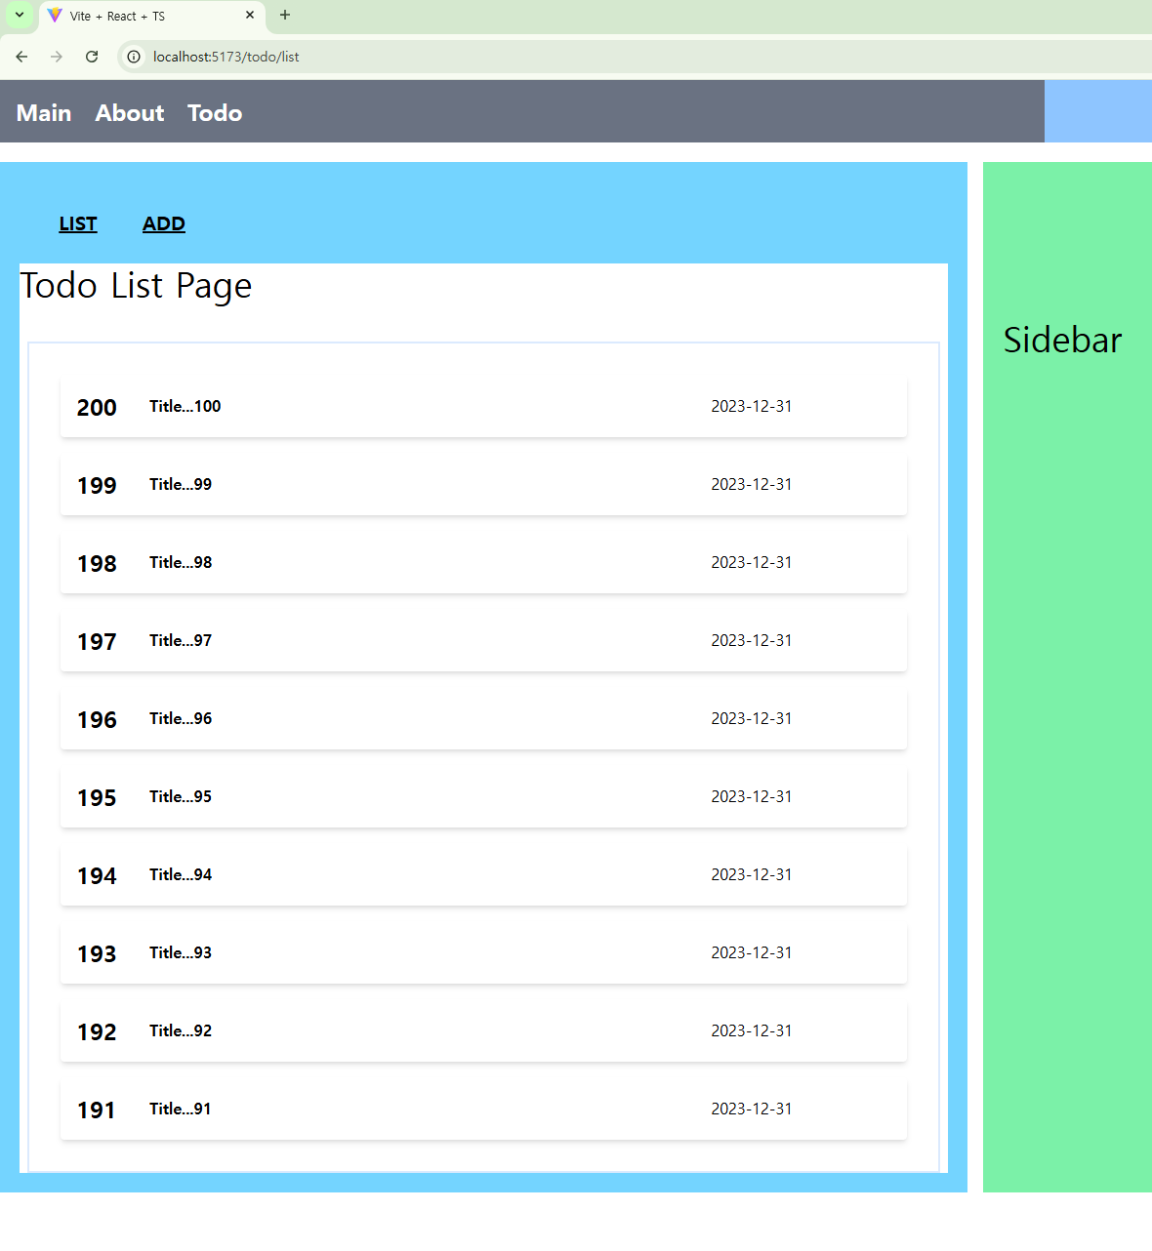
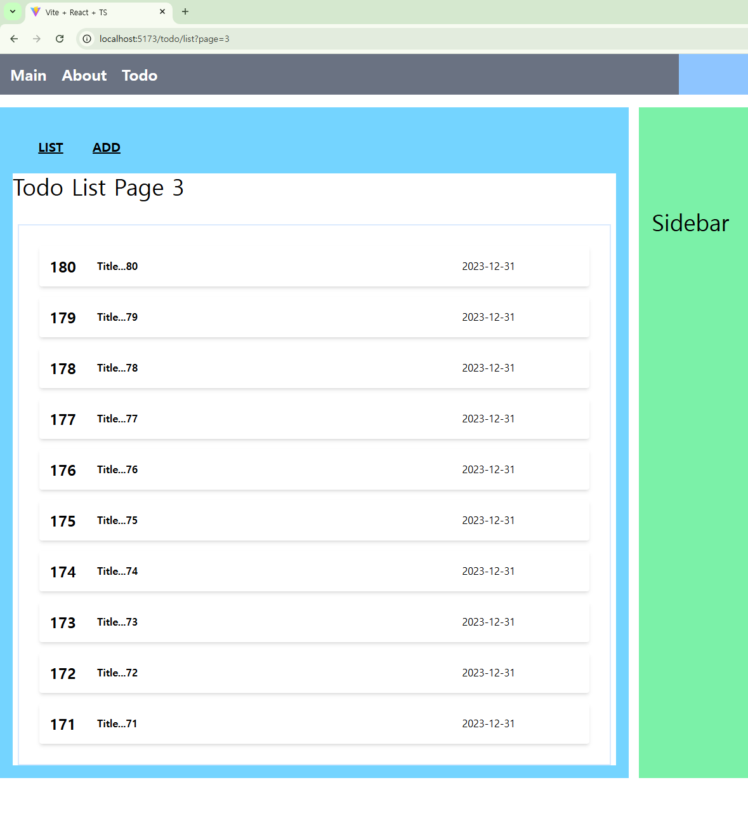
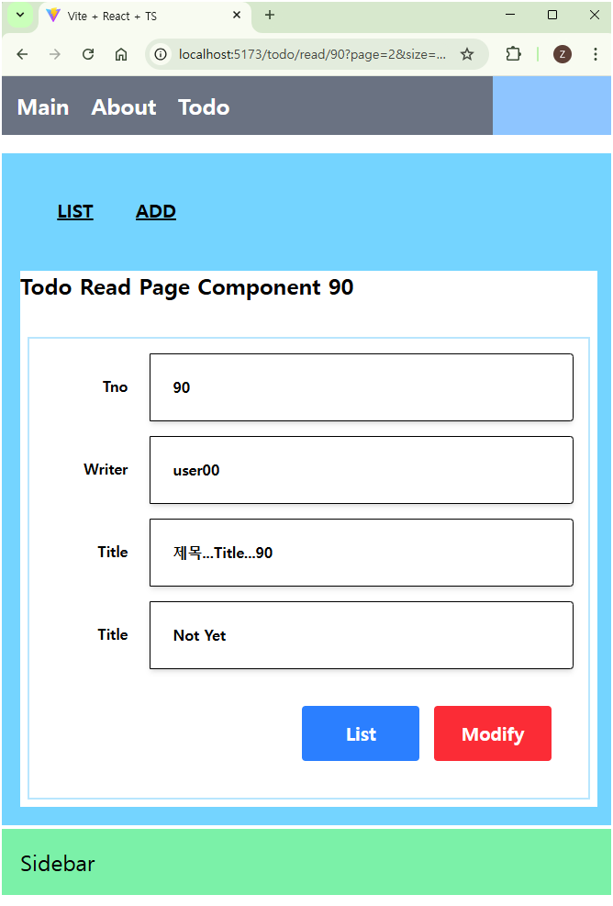
목록 데이터 처리
05
todo/list?page=3 과 같이 페이지 지정 가능
특정 Todo선택

Slide 36
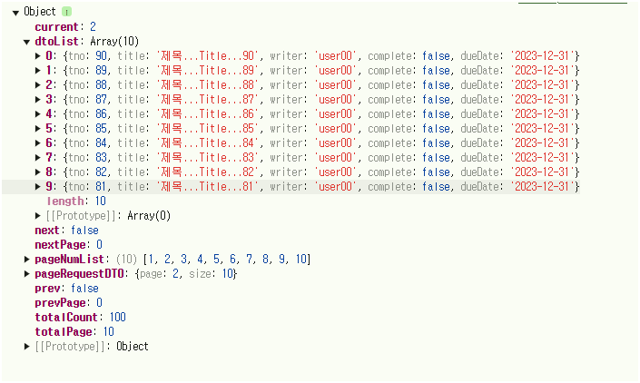
목록 데이터 처리
05
페이징 처리
서버에서 전달 받은 데이터

Slide 37
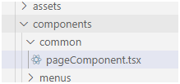
목록 데이터 처리
05
페이징 처리용 컴포넌트 작성
pageComponent.tsx
interface PageComponentProps<T> {
serverData: PageResponseDTO<T>,
movePage: ({page}:PageParam) => void
}
const PageComponent = ({serverData, movePage}: PageComponentProps<any>) => {
return (
<div className="m-6 flex justify-center">
{serverData.prev ?
<div
className="m-2 p-2 w-16 text-center font-bold text-blue-400 "
onClick={() => movePage({page:serverData.prevPage} )}>
Prev </div> : <></>}
{serverData.pageNumList.map(pageNum =>
<div
key={pageNum}
className={ `m-2 p-2 w-12 text-center rounded shadow-md text-white ${serverData.current === pageNum? 'bg-gray-500':'bg-blue-400'}`}
onClick={() => movePage( {page:pageNum})}>
{pageNum}
</div>
)}
{serverData.next ?
<div
className="m-2 p-2 w-16 text-center font-bold text-blue-400"
onClick={() => movePage( {page:serverData.nextPage})}>
Next
</div> : <></>}
</div>
);
}
export default PageComponent;

Slide 38
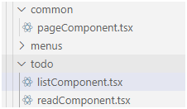
목록 데이터 처리
05
페이징 처리
PageComponent import
import { useEffect, useState } from "react"
import { getList } from "../../api/todoApi"
import useCustomMove from "../../hooks/useCustomMove"
import PageComponent from "../common/pageComponent"
…
const ListComponent = () => {
const { page, size, moveToRead, moveToList }:UseCustomMoveReturn = useCustomMove()
…
return (
<div className="border-2 border-blue-100 mt-10 mr-2 ml-2">
<div className="flex flex-wrap mx-auto justify-center p-6">
{serverData.dtoList.map(todo =>
…
)}
</div>
<PageComponent serverData={serverData} movePage={moveToList}></PageComponent>
</div>
)
}
export default ListComponent

Slide 39
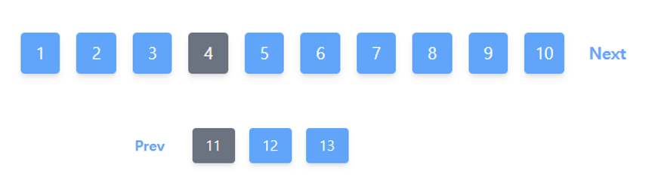
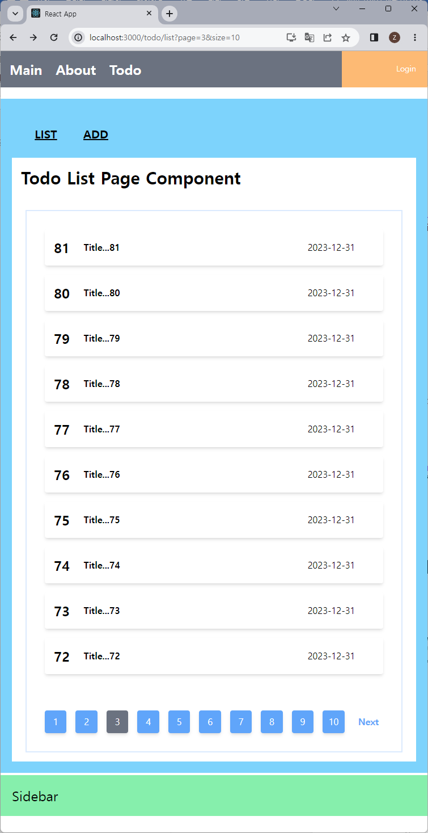
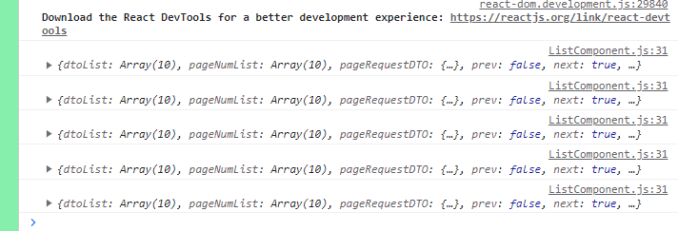
목록 데이터 처리
05
페이징 처리

Slide 40
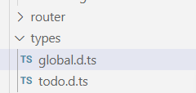

목록 데이터 처리
05
동일 페이지 클릭 시 문제
컴포넌트의 상태를 변경하는 방식으로 작성
useCustomMove에 refresh 상태 추가
import { useCallback, useState } from "react"
import { createSearchParams, useNavigate, useSearchParams } from "react-router"
const useCustomMove = () => {
...
const [refresh, setRefresh] = useState<boolean>(false) //추가
....
const moveToList = (pageParam?: PageParam ) => {
let queryStr = ''
if (pageParam) {
const pageNum = Number(pageParam.page || 1)
const sizeNum = Number(pageParam.size || 10)
....
//동일 페이지 클릭
if(queryStr === queryDefault){
setRefresh(!refresh)
}
} else {
queryStr = queryDefault
}
navigate({ pathname: `../list`, search: queryStr })
}
...
return {page,size, moveToList, moveToModify, moveToRead, refresh} //refresh 추가
}
export default useCustomMove
interface UseCustomMoveReturn {
moveToList: (pageParam?: PageParam) => void
moveToModify: (tno:number) => void
moveToRead: (tno:number) => void
page: number
size: number,
refresh: boolean
}

Slide 41
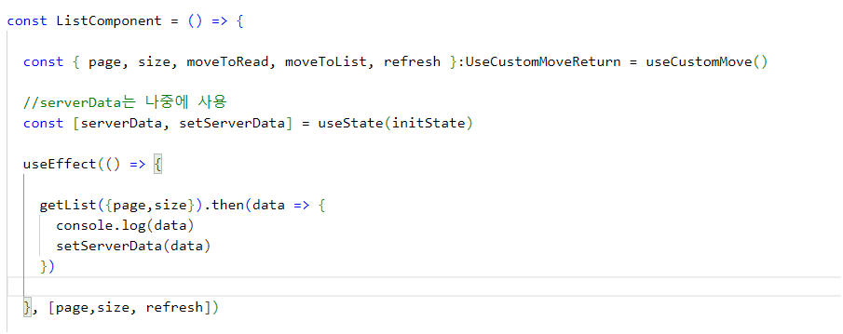
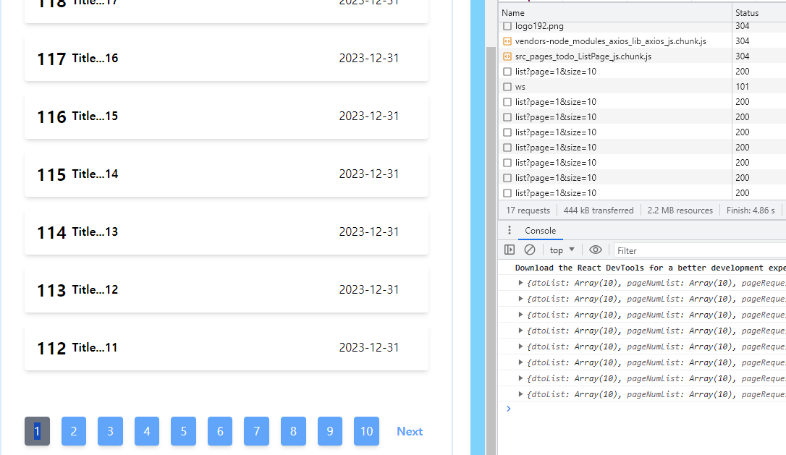
목록 데이터 처리
05
동일 페이지 클릭 시 문제
refresh값은 ListComponent의 useEffect( )에서 사용하도록 설정

Slide 42

목록 데이터 처리
05
조회 페이지 이동
useCustomMove( )내 moveToRead( ) 함수
import { useState } from "react"
import { createSearchParams, useNavigate, useSearchParams } from "react-router-dom"
const useCustomMove = () => {
…생략
const moveToRead = (num) => {
console.log(queryDefault)
navigate({
pathname: `../read/${num}`,
search: queryDefault
})
}
return {moveToList, moveToModify, moveToRead, page, size, refresh} //moveToRead 추가
}
export default useCustomMove

Slide 43
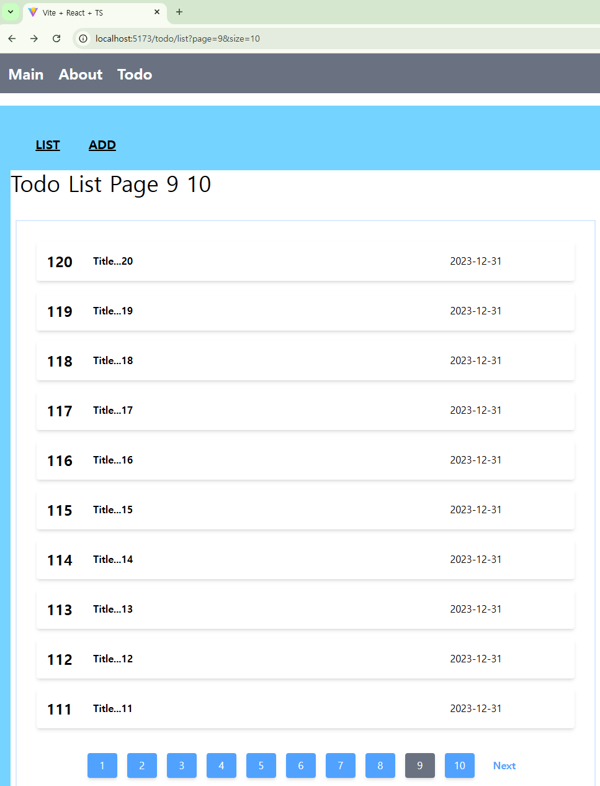
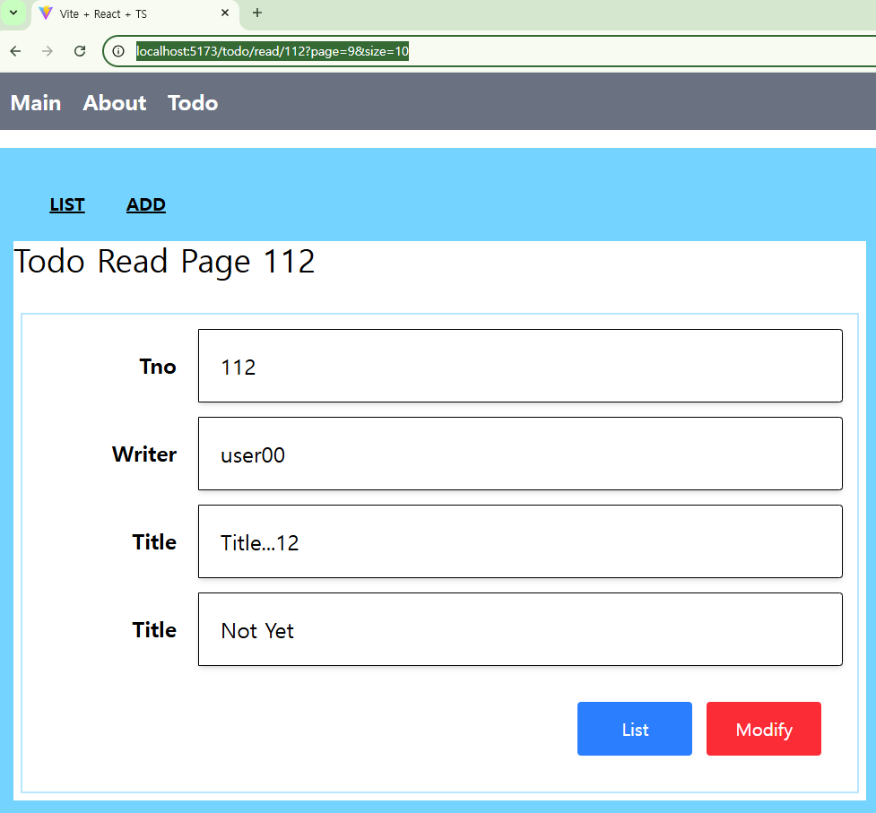
목록 데이터 처리
05
조회 페이지 이동 – 페이지 번호와 사이즈 유지

Slide 44
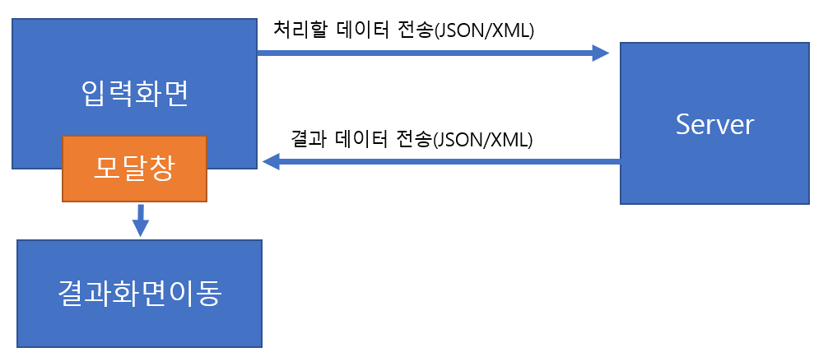
등록 컴포넌트와 모달 처리
06
등록 컴포넌트와 모달 처리

Slide 45

등록 컴포넌트와 모달 처리
06
등록 컴포넌트와 모달 처리
components>todo>addComponent.tsx
pages>todo>addPage.tsx에 import
function AddComponent() {
return (
<>
Todo Add Component
</>
);
}
export default AddComponent;
import AddComponent from "../../components/todo/addComponent";
const AddPage = () => {
return (
<div className="p-4 w-full bg-white">
<div className="text-3xl font-extrabold">
Todo Add Page
</div>
<AddComponent/>
</div>
);
}
export default AddPage;

Slide 46
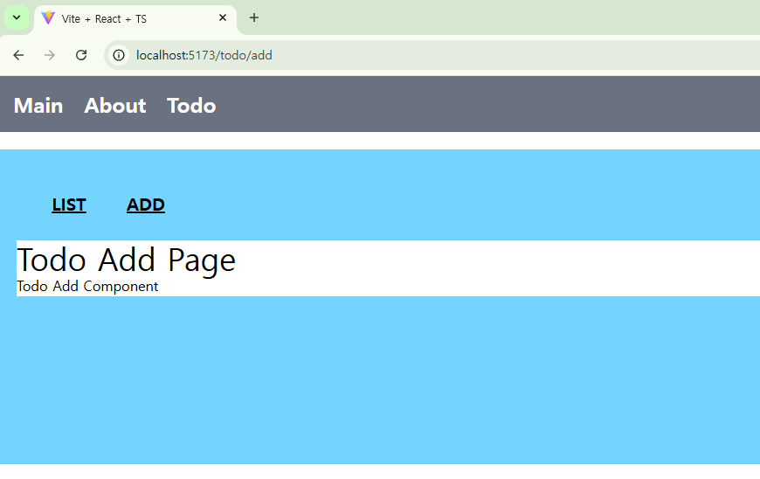
등록 컴포넌트와 모달 처리
06

Slide 47
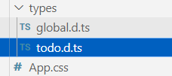

등록 컴포넌트와 모달 처리
06
API 서버와 통신 구현 (POST)
export const postAdd = async (todoObj:TodoAdd) => {
const res = await axios.post(`${prefix}/` , todoObj)
return res.data
}
interface TodoAdd {
title: string,
writer: string,
dueDate: string
}

Slide 48
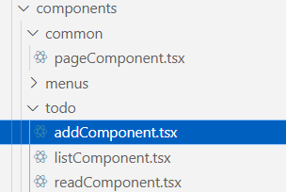
등록 컴포넌트와 모달 처리
06
addComponent.tsx 작성
import { ChangeEvent, useState } from "react";
import { postAdd } from "../../api/todoApi";
import useCustomMove from "../../hooks/useCustomMove";
const initState:TodoAdd = {
title: '',
writer: '',
dueDate:''
}
function AddComponent() {
const [todo, setTodo] = useState<TodoAdd>({...initState})
const {moveToList}:UseCustomMoveReturn = useCustomMove()
const handleChangeTodo = (e: ChangeEvent<HTMLInputElement>) => {
const { name, value } = e.target;
setTodo((prevState) => ({
...prevState,
[name]: value
}));
}
const handleClickAdd = (): void => {
postAdd(todo)
.then(result => {
console.log(result)
//초기화
setTodo({...initState})
}).catch(e => {
console.error(e)
})
}

Slide 49
return (
<div className = "border-2 border-sky-200 mt-10 m-2 p-4">
<div className="flex justify-center">
<div className="relative mb-4 flex w-full flex-wrap items-stretch">
<div className="w-1/5 p-6 text-right font-bold">TITLE</div>
<input className="w-4/5 p-6 rounded-r border border-solid border-neutral-500 shadow-md"
name="title"
type={'text'}
value={todo.title}
onChange={handleChangeTodo}
>
</input>
</div>
</div>
<div className="flex justify-center">
<div className="relative mb-4 flex w-full flex-wrap items-stretch">
<div className="w-1/5 p-6 text-right font-bold">WRITER</div>
<input className="w-4/5 p-6 rounded-r border border-solid border-neutral-500 shadow-md"
name="writer"
type={'text'}
value={todo.writer}
onChange={handleChangeTodo}
>
</input>
</div>
</div>
<div className="flex justify-center">
<div className="relative mb-4 flex w-full flex-wrap items-stretch">
<div className="w-1/5 p-6 text-right font-bold">DUEDATE</div>
<input className="w-4/5 p-6 rounded-r border border-solid border-neutral-500 shadow-md"
name="dueDate"
type={'date'}
value={todo.dueDate}
onChange={handleChangeTodo}
>
</input>
</div>
</div>
<div className="flex justify-end">
<div className="relative mb-4 flex p-4 flex-wrap items-stretch">
<button type="button"
className="rounded p-4 w-36 bg-blue-500 text-xl text-white "
onClick={handleClickAdd}
>
ADD
</button>
</div>
</div>
</div>
)
}
export default AddComponent;

Slide 50
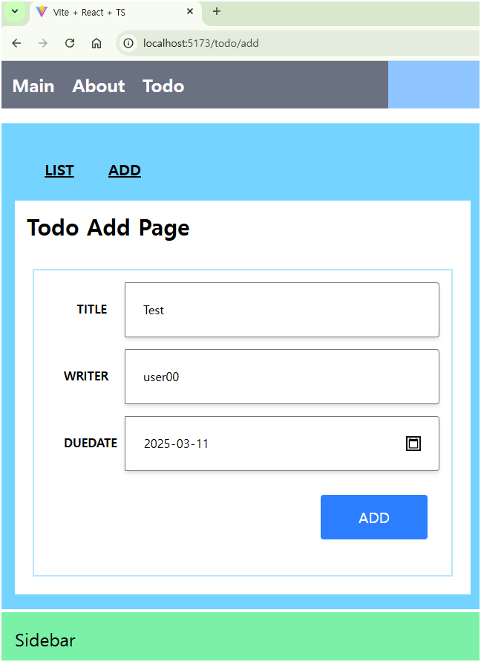
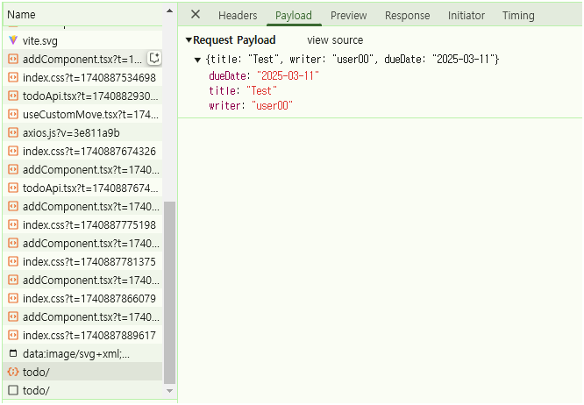
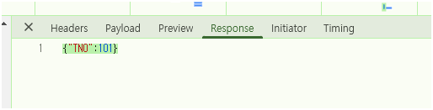

Slide 51
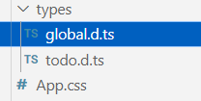
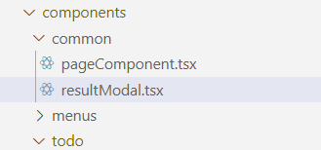
등록 컴포넌트와 모달 처리
06
등록 처리 Mutation 과 모달 처리
-> 등록이 처리된 후에 모달 화면을 보여주고 완료되면 이동 처리
interface ResultModal {
title:string,
content: string,
callbackFn? : () => void
}
const ResultModal = ( {title,content, callbackFn}:ResultModal ) => {
return (
<div
className="fixed top-0 left-0 z-[1055] flex h-full w-full justify-center bg-black "
style={{ backgroundColor: 'rgba(169, 169, 169, 0.7)' }}
onClick={() => {
if (callbackFn) {
callbackFn();
}
}}
>
<div
className="absolute bg-white shadow dark:bg-gray-700 w-1/4 rounded mt-10 mb-10 px-6 min-w-[600px]"
>
<div className="justify-center bg-warning-400 mt-6 mb-6 text-2xl border-b-4 border-gray-500">
{title}
</div>
<div className="text-4xl border-orange-400 border-b-4 pt-4 pb-4">
{content}
</div>
<div className="justify-end flex">
<button
className="rounded bg-blue-500 mt-4 mb-4 px-6 pt-4 pb-4 text-lg text-white"
onClick={() => {
if (callbackFn) {
callbackFn();
}
}}
>
Close Modal
</button>
</div>
</div>
</div>
);
}
export default ResultModal;

Slide 52
등록 컴포넌트와 모달 처리
06
Todo의 AddComponent에서 ResultModal 기능 추가
import { ChangeEvent, useState } from "react";
import { postAdd } from "../../api/todoApi";
import useCustomMove from "../../hooks/useCustomMove";
import ResultModal from "../common/readModal";
const initState:TodoAdd = {
title: '',
writer: '',
dueDate:''
}
function AddComponent() {
const [todo, setTodo] = useState<TodoAdd>({...initState})
const [result, setResult] = useState<number | null >(null)
const {moveToList}:UseCustomMoveReturn = useCustomMove()
const handleChangeTodo = (e: ChangeEvent<HTMLInputElement>) => {
const { name, value } = e.target;
setTodo((prevState) => ({
...prevState,
[name]: value
}));
}
const handleClickAdd = (): void => {
postAdd(todo)
.then(result => {
console.log(result)
setResult(result.TNO)
//초기화
setTodo({...initState})
}).catch(e => {
console.error(e)
})
}
const closeModal = () : void => {
setResult(null)
moveToList()
}
return (
<div className = "border-2 border-sky-200 mt-10 m-2 p-4">
{/* 모달 처리 */}
{result && <ResultModal title={'Add Result'} content={`New ${result} Added`} callbackFn={closeModal}/>}
…생략
</div>
)
}
export default AddComponent;

Slide 53
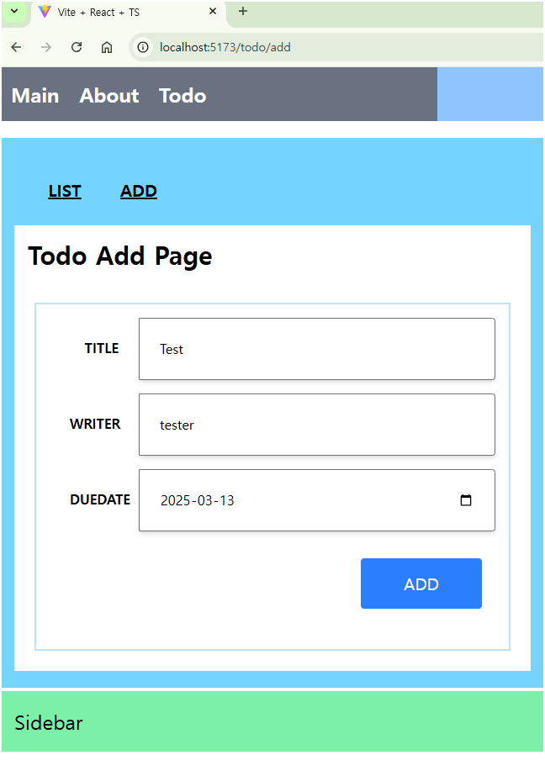
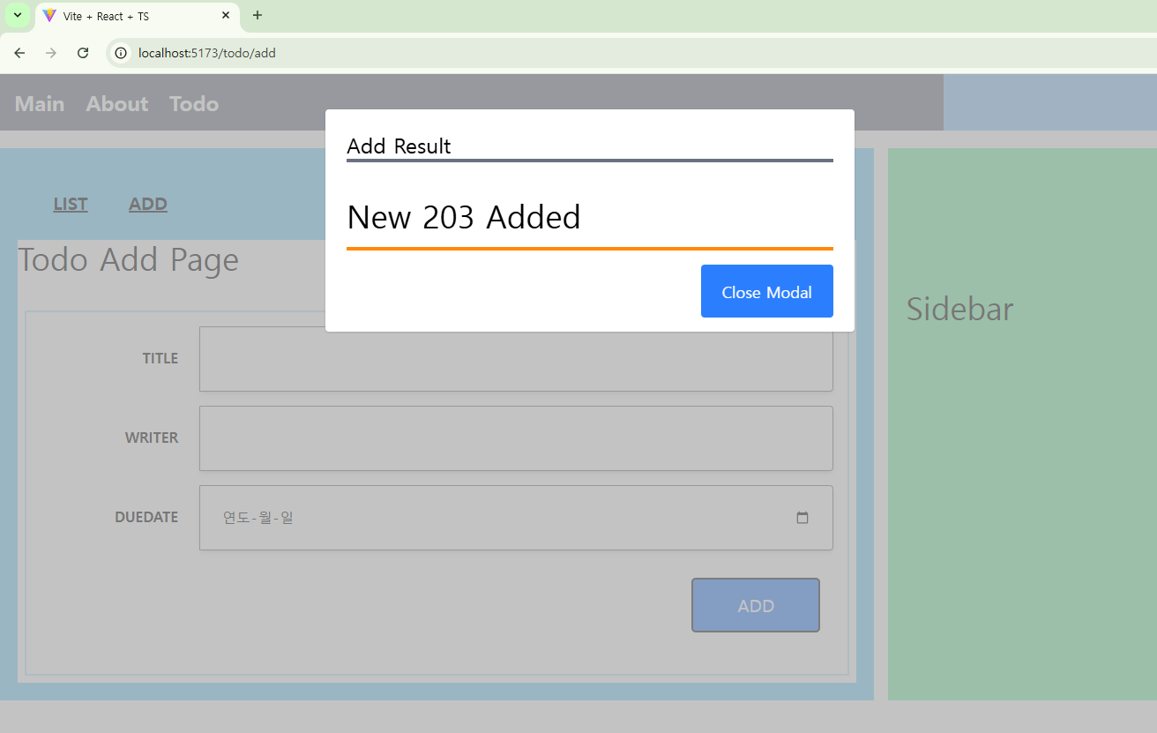
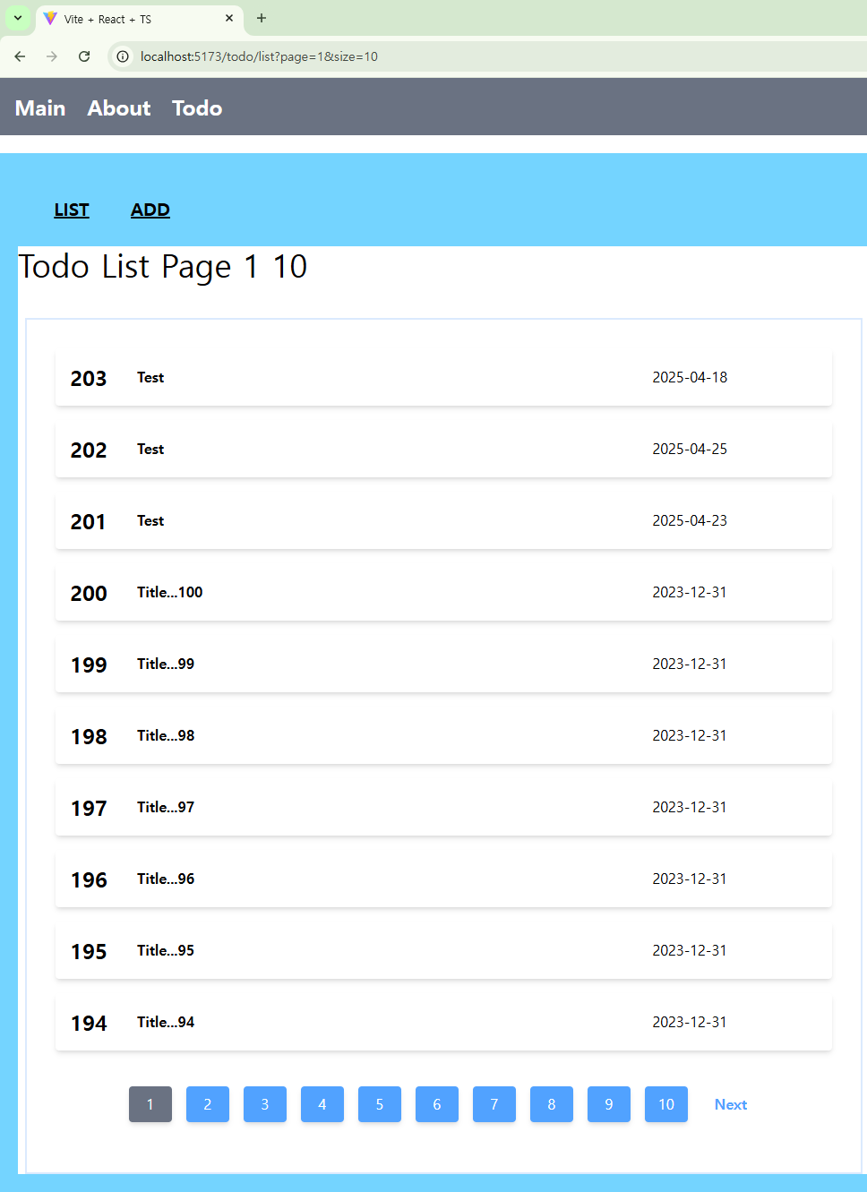

Slide 54
수정/삭제 처리
07
수정/삭제 처리
삭제(Delete 버튼) : 삭제 결과를 모달창으로 보여주고 '/todo/list'로 이동
수정(Modify 버튼) : 수정 결과를 모달창으로 보여주고 '/todo/read/번호'로 이동
결과의 출력은 공통적으로 모달 창을 이용

Slide 55


수정/삭제 처리
07
수정을 위한 타입 추가 및 API 호출 함수
todo.d.ts에 타입 추가
todoApi.tsx에 수정/삭제 함수를 추가
export const deleteOne = async (tno: number) => {
const res = await axios.delete(`${prefix}/${tno}` )
return res.data
}
export const putOne = async (todo: TodoModify) => {
const res = await axios.put(`${prefix}/${todo.tno}`, todo)
return res.data
}
interface TodoModify {
tno: number,
title: string,
dueDate: string | null
complete: boolean }

Slide 56

수정/삭제 처리
07
수정/삭제를 위한 컴포넌트
ModifyComponent를 추가
import { useEffect, useState } from "react";
const initState = { tno:0, title:'', writer: '', dueDate: null, complete: false }
const ModifyComponent = ({tno}:{tno:number}) => {
const [todo, setTodo] = useState({...initState})
useEffect(() => { },[tno])
return (
<div className = "border-2 border-sky-200 mt-10 m-2 p-4">
<div className="flex justify-end p-4">
<button type="button"
className="inline-block rounded p-4 m-2 text-xl w-32 text-white bg-red-500" >
Delete
</button>
<button type="button"
className="rounded p-4 m-2 text-xl w-32 text-white bg-blue-500" >
Modify
</button>
</div>
</div>
);
}
export default ModifyComponent;

Slide 57

수정/삭제 처리
07
수정/삭제를 위한 컴포넌트
ModifyPage에 ModifyComponent를 추가
import { useParams } from "react-router";
import ModifyComponent from "../../components/todo/modifyComponent";
const ModifyPage = () => {
const {tno} = useParams()
return (
<div className="p-4 w-full bg-white">
<div className="text-3xl font-extrabold">
Todo Modify Page
</div>
<ModifyComponent tno={Number(tno)}/>
</div>
);
};
export default ModifyPage;

Slide 58


조회 -> 수정/삭제 처리
07

Slide 59
수정/삭제 처리
07
서버 데이터 출력
ModifyComponent에 기능 구성 필요 : 데이터 출력/변경
const ModifyComponent = ({tno}:{tno:number}) => {
const [todo, setTodo] = useState<Todo>({...initState})
const [result, setResult] = useState<string | null >(null)
useEffect(() => {
getOne(tno)
.then(data => setTodo(data))
},[tno])
const handleChangeTodo = (e:ChangeEvent<HTMLInputElement>) => {
const { name, value } = e.target;
// name을 사용하여 동적으로 상태를 업데이트
setTodo((prevState) => ({
...prevState,
[name]: value, // name을 키로 사용하여 값 업데이트
}));
}
const handleChangeTodoComplete = (e:ChangeEvent<HTMLSelectElement>) => {
const value = e.target.value
todo.complete = (value === 'Y')
setTodo({...todo})
}

Slide 60
수정/삭제 처리
07
서버 데이터 출력
ModifyComponent에 기능 구성 필요 : 데이터 출력/변경

Slide 61
수정/삭제 처리
07
return (
<div className = "border-2 border-sky-200 mt-10 m-2 p-4">
<div className="flex justify-center mt-10">
<div className="relative mb-4 flex w-full flex-wrap items-stretch">
<div className="w-1/5 p-6 text-right font-bold">TNO</div>
<div className="w-4/5 p-6 rounded-r border border-solid shadow-md bg-gray-100">
{todo.tno}
</div>
</div>
</div>
<div className="flex justify-center">
<div className="relative mb-4 flex w-full flex-wrap items-stretch">
<div className="w-1/5 p-6 text-right font-bold">WRITER</div>
<div className="w-4/5 p-6 rounded-r border border-solid shadow-md bg-gray-100">
{todo.writer}
</div>
</div>
</div>
<div className="flex justify-center">
<div className="relative mb-4 flex w-full flex-wrap items-stretch">
<div className="w-1/5 p-6 text-right font-bold">TITLE</div>
<input className="w-4/5 p-6 rounded-r border border-solid border-neutral-300 shadow-md"
name="title"
type={'text'}
value={todo.title}
onChange={handleChangeTodo}
>
</input>
</div>
</div>
<div className="flex justify-center">
<div className="relative mb-4 flex w-full flex-wrap items-stretch">
<div className="w-1/5 p-6 text-right font-bold">DUEDATE</div>
<input className="w-4/5 p-6 rounded-r border border-solid border-neutral-300 shadow-md"
name="dueDate"
type={'date'}
value={todo.dueDate || ''}
onChange={handleChangeTodo}
>
</input>
</div>
</div>
<div className="flex justify-center">
<div className="relative mb-4 flex w-full flex-wrap items-stretch">
<div className="w-1/5 p-6 text-right font-bold">COMPLETE</div>
<select
name="status"
className="border-solid border-2 rounded m-1 p-2"
onChange={handleChangeTodoComplete}
value = {todo.complete? 'Y':'N'} >
<option value='Y'>Completed</option>
<option value='N'>Not Yet</option>
</select>
</div>
</div>
<div className="flex justify-end p-4">
<button type="button"
className="inline-block rounded p-4 m-2 text-xl w-32 text-white bg-red-500"
>
Delete
</button>
<button type="button"
className="rounded p-4 m-2 text-xl w-32 text-white bg-blue-500"
>
Modify
</button>
</div>
</div>
);
}
export default ModifyComponent;

Slide 62

수정/삭제 처리
07
ModifyComponent의 출력

Slide 63

수정/삭제 처리
07
수정/삭제와 모달창
ModifyComponent에 handleClickModify( ), handleClickDelete( ) 함수 정의, 버튼에 이벤트 처리
const handleClickModify = ( ) => {
const todoModify:TodoModify = {tno: todo.tno, title:todo.title, dueDate: todo.dueDate, complete: todo.complete}
putOne(todoModify).then(data => {
console.log("modify result: " + data)
})
}
const handleClickDelete = ( ) => {
deleteOne( tno).then( data => {
console.log("delete result: " + data)
})
}
<div className="flex justify-end p-4">
<button type="button"
className="inline-block rounded p-4 m-2 text-xl w-32 text-white bg-red-500"
onClick={handleClickDelete}
>
Delete
</button>
<button type="button"
className="rounded p-4 m-2 text-xl w-32 text-white bg-blue-500"
onClick={handleClickModify}
>
Modify
</button>

Slide 64

수정/삭제 처리
07
수정/삭제와 모달창
ModifyComponent에 화면 이동에 필요한 기능을 가져오고 모달창이 close될 때 호출하도록 변경
const handleClickModify = ( ) => {
putOne(todo).then(data => { setResult('Modified') })
}
const handleClickDelete = ( ) => {
deleteOne(tno).then( data => { setResult('Deleted') })
}
const {moveToList, moveToRead} = useCustomMove()
//모달 창이 close될때
const closeModal = () => {
if(result ==='Deleted') {
moveToList()
}else {
moveToRead(tno)
}
}

Slide 65
return (
<div className = "border-2 border-sky-200 mt-10 m-2 p-4">
{result && <ResultModal title={'처리결과'} content={result} callbackFn={closeModal}></ResultModal>}
<div className="flex justify-end p-4">
<button type="button"
className="inline-block rounded p-4 m-2 text-xl w-32 text-white bg-red-500"
onClick={handleClickDelete}
>
Delete
</button>
<button type="button"
className="rounded p-4 m-2 text-xl w-32 text-white bg-blue-500"
onClick={handleClickModify}
>
Modify
</button>
</div>

Slide 66





수정/삭제 처리
07
수정/삭제와 모달창

Slide 67
감사합니다.

